Slide 1
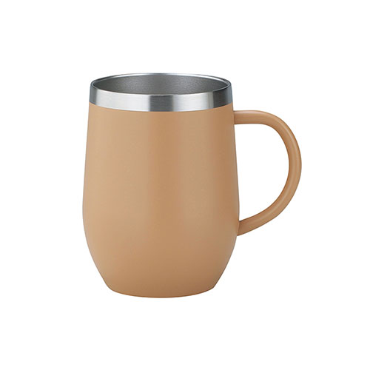
【提案書】
Smoo・真空二重構造ステンレスマグカップ
特徴
スリム型で高さがある、使いやすい容量370mlのステンレスマグカップ。おしゃれなくすみカラーでオリジナルの名入れをしてノベルティグッズとして幅広くご活用ください。※こちらの商品は、最小ロット数単位（倍数）のみの承りになります。
納期
納期スペース
仕様
カラー展開：ライトグリーン、ライトブルー、ライトブラウン
素材：ステンレス鋼
サイズ：φ88×115mm箱サイズ125×120×90mm
包装：化粧箱入
備考：名入れ可能容量:370ml
お見積
お見積りスペース

